Slide 1



День Самоуправления 24'
Введение в асинхронное программирование
Параллелизм и потоки в Python
Муляр Никита, 10 “Б”

Slide 2
Предыстория
Зачем это все нужно?
Асинхронное программирование начало активно развиваться с появлением многозадачных операционных систем и сетевых технологий. Оно позволяет эффективно использовать ресурсы системы, обрабатывая несколько задач одновременно без блокировки потоков.

Slide 3
Предыстория
Зачем это все нужно?
Параллельное программирование, как практика написания программ, которые эффективно используют параллелизм для увеличения производительности, начало активно развиваться во второй половине 20 века, особенно с развитием многоядерных процессоров и кластерных вычислений.

Slide 4
Предыстория
Зачем это все нужно?
Парадигма потоков в программировании возникла во второй половине 20 века. Она связана с необходимостью эффективной работы с многозадачными операционными системами и параллельными архитектурами компьютеров. Развитие этой парадигмы связано с работами Дейкстры, Хоара и др.

Slide 5
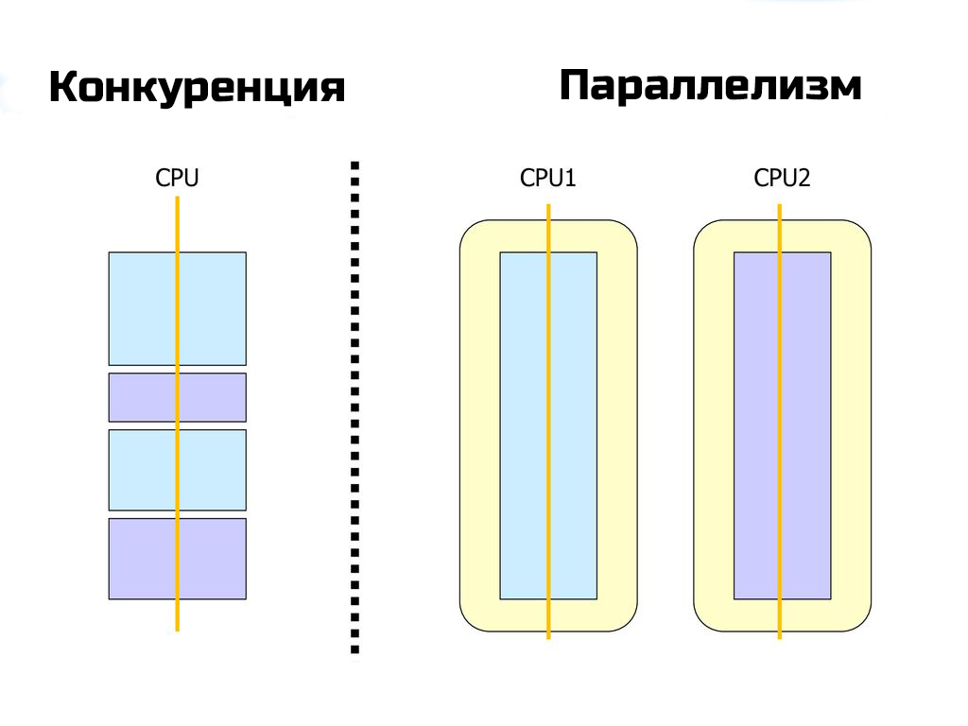
Самое общее. Конкурентность
Систему называют конкурентной, если она может поддерживать наличие двух или большего количества действий, находящихся в процессе выполнения в одно и то же время.
Систему называют параллельной, если она может поддерживать наличие двух или большего количества действий, выполняемых в точности в одно и то же время.

Slide 6
Асинхронность
Как появилась?
Асинхронное программирование появилось в результате работы над созданием Node.js в 1996 году. В 2009 году Райан Даль создал Node.js, который базируется на событийно-ориентированном и асинхронном программировании с неблокирующим вводом/выводом. Он пришёл к выводу, что событийно-ориентированные системы проще и эффективнее моделей параллелизма на основе потоков. Так появилась концепция асинхронного программирования.

Slide 7


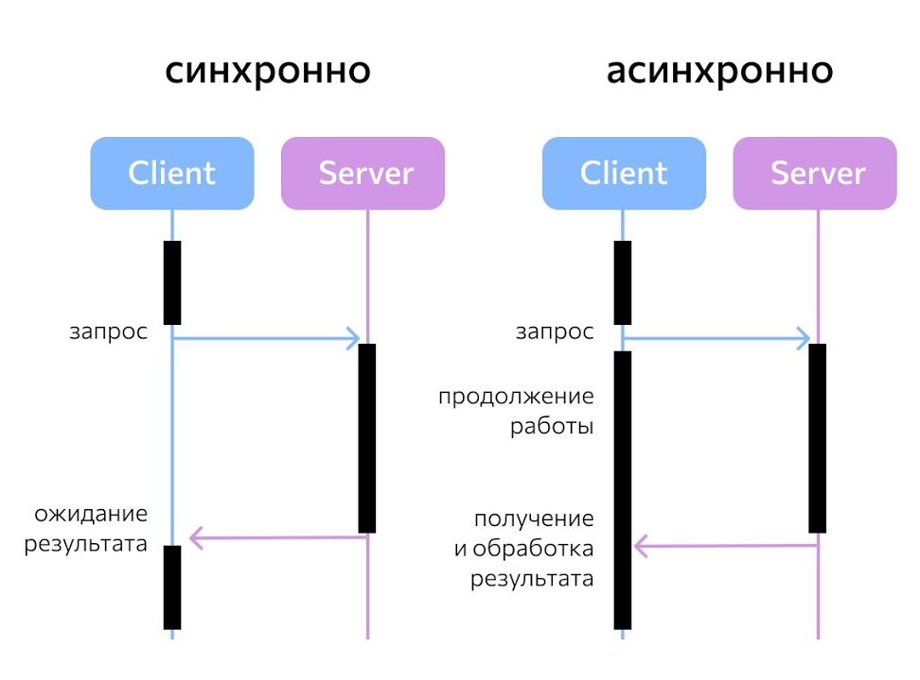
Как устроено АП?
Идея асинхронного выполнения заключается в том, что начало и конец одной операции происходят в разное время в разных частях кода. Чтобы получить результат, необходимо подождать. Как правило, асинхронные задачи выполняются в одном потоке. Такой режим еще называют "кооперативная однопоточная многозадачность".

Slide 8
Параллельность
Как появилась?
Параллельное программирование начало развиваться в 1970-х годах, когда с появлением первых микропроцессоров увеличился размер машинного слова, что позволило обрабатывать данные быстрее. В 1973 году Джон Шох и Джон Хапп из калифорнийского научно-исследовательского центра Xerox PARC создали программу, которая выполняла вычисления на нескольких компьютерах одновременно.

Slide 9

Как происходят параллельные вычисления?
Например, нужно сделать цветное изображение черно-белым. Обработка верхней половины не отличается от обработки нижней. Следовательно, можно разделить эту задачу на две части и раздать их разным потокам, чтобы ускорить выполнение в два раза. Наличие двух физических потоков здесь принципиально важно.

Slide 10
Многопоточность
Как появилась?
Концепция потоков в программировании была впервые предложена в 1965 году Эдсгером Дейкстрой в его статье "Программирование как наука". Он предложил использовать абстракцию для управления ресурсами и выполнения задач параллельно. В 1970-х годах были разработаны первые языки программирования, поддерживающие многопоточность: Simula и Concurrent Pascal. В 1985 году был представлен язык Ada, который включал в себя механизмы для поддержки параллельного программирования. В 1995 году вышел Java, который также поддерживал многопоточность.

Slide 11
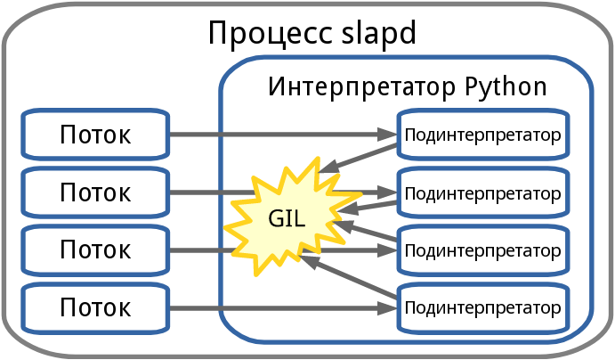
Как работают потоки в Python?
Поток (или нить выполнения) в Python — это независимая последовательность инструкций‚ которая может быть выполнена параллельно с другими потоками в рамках одной программы.

Slide 12
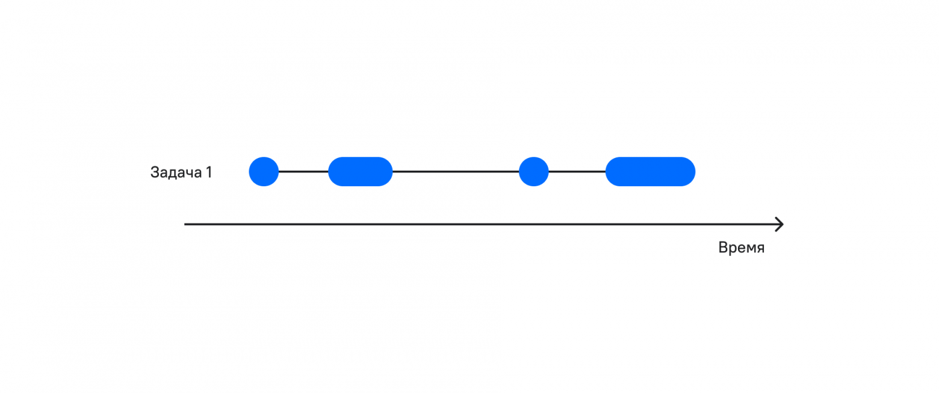
Синхронный подход

Slide 13
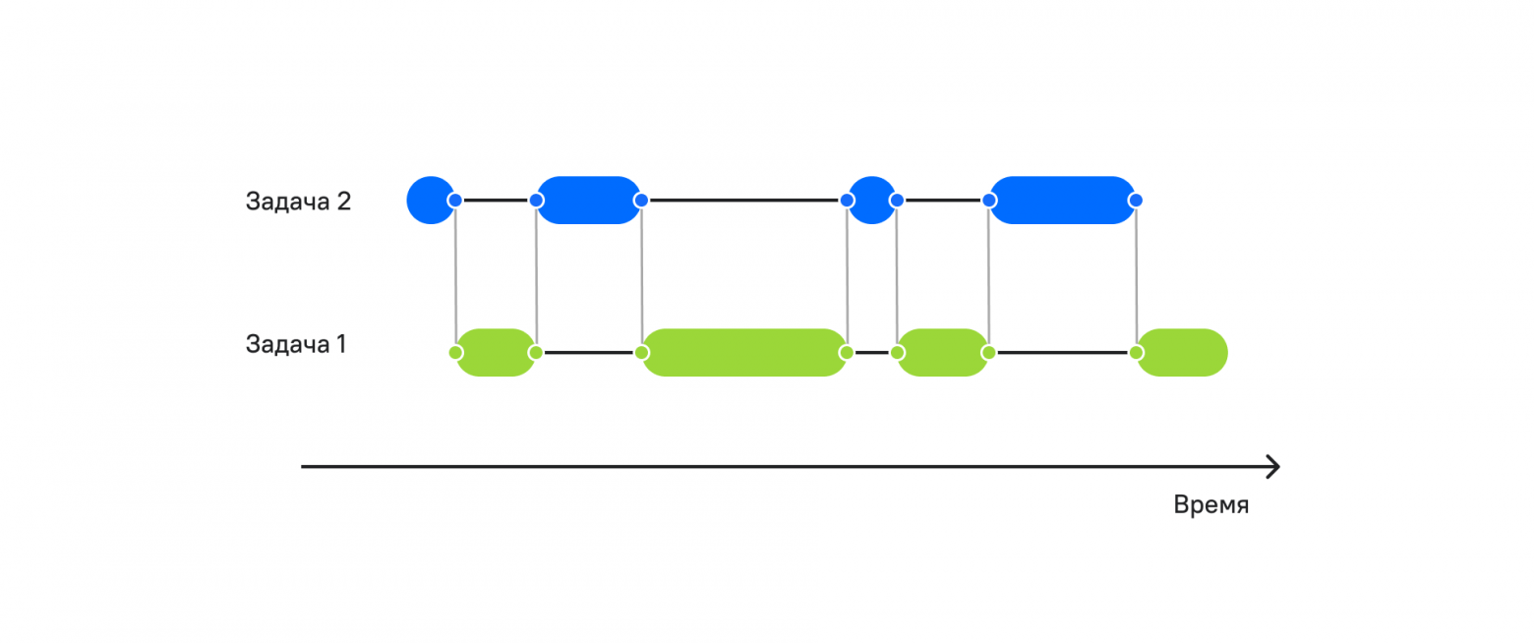
Асинхронный подход

Slide 14
Асинхронный подход
Асинхронность больше всего подходит для таких сценариев:
Причина долгого исполнения — не вычисления, а ожидания ввода или вывода.
Задачи, которые включают несколько одновременных операций ввода и вывода.
Это могут быть:
- Парсеры
- Сетевые сервисы
- Работа с данными
Асинхронный подход не применим в задачах, которые сильно нагружают процессор, например, расчет или проверка чисел на простоту. Здесь может спасти многопоточность.
Многопоточность != асинхронность

Slide 15
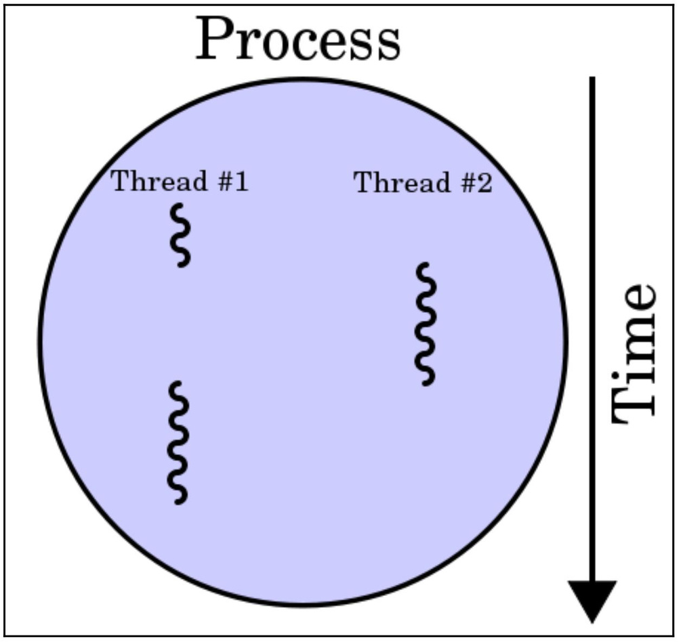
Процессы
Процесс — это выполняющаяся программа. Один или несколько потоков выполняются в контексте процесса.
Их основная задача – изолировать программы друг от друга, чтобы одна не могла получить доступ к памяти другой.
В Python каждому процессу выделен свой интерпретатор.

Slide 16
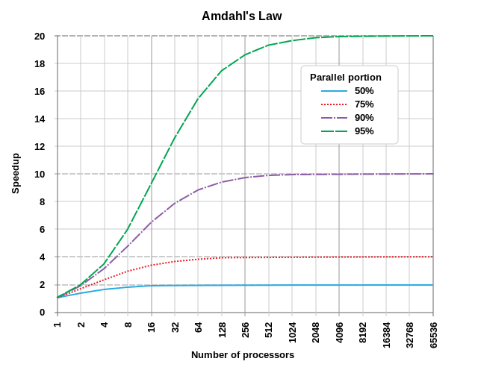
Закон Амдала
Закон Амдала — это формула, демонстрирующая потенциал ускорения вычислительной задачи, которого можно достичь при увеличении количества ресурсов системы.

Slide 17
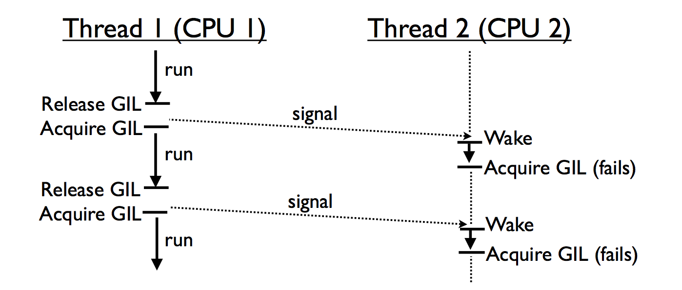
Потоки
Потоки живут внутри процессов, потребляют меньше ресурсов и разделяют общую память внутри процесса. Во многих языках программирования потоки создавались именно для того, чтобы выполнять задачи параллельно, но не в Python. А виноват в этом GIL.

Slide 18
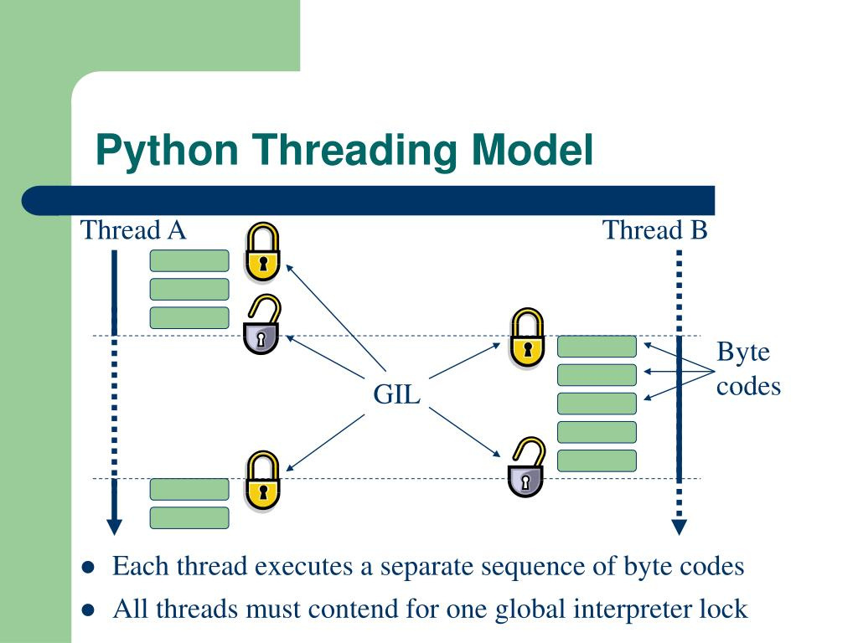
Потоки
GIL (Global Interpreter Lock) – глобальная блокировка интерпретатора. Суть GIL заключается в том, что выполнять байт код может только один поток. Это нужно для того, чтобы упростить работу с памятью (на уровне интерпретатора).
GIL в Python печально известна тем, что препятствует многопоточным программам достижения их полностью оптимальной скорости.

Slide 19
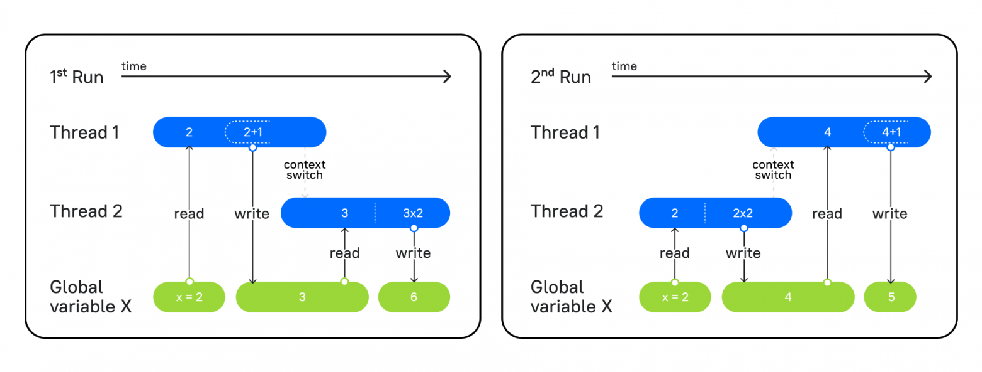
Проблема 1. Race Condition

Slide 20
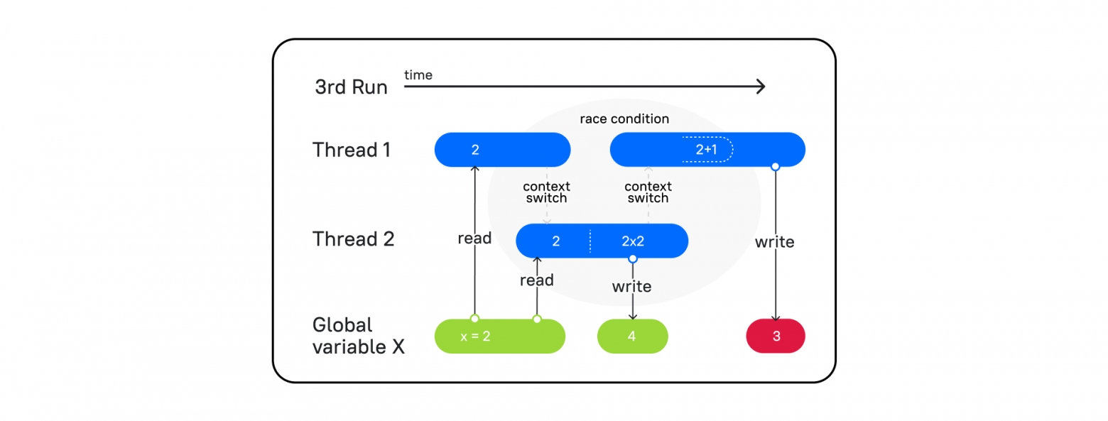
Проблема 1. Race Condition
Запуск программы с 2 потоками
Поток 1 читает x = 2
Переключение контекста на поток 2
Поток 2 читает x = 2, умножает на 2 и записывает в x = 4
Переключение контекста на поток 1
Поток 1 увеличивает x = 2 на 1 и записывает х = 3
Итог: 3

Slide 21
Проблема 1. Race Condition
Один поток обогнал другой при переключении контекста, и мы получили непредсказуемый результат. Такое событие и называется Race condition. Как тогда быть уверенным в том, что поток, взявший в работу какие-то данные, выполнит свою работу, перед тем как переключит свой контекст на другой поток?

Slide 22
Проблема 1. Race Condition
Что же делать? Может, можно как-то заблокировать вызовы потоков?..
Lock (замок) – объект, который захватывает поток, и пока поток не освободит (release) Lock, другие потоки не смогут ничего сделать с этими данными, захваченными при помощи замка.

Slide 23
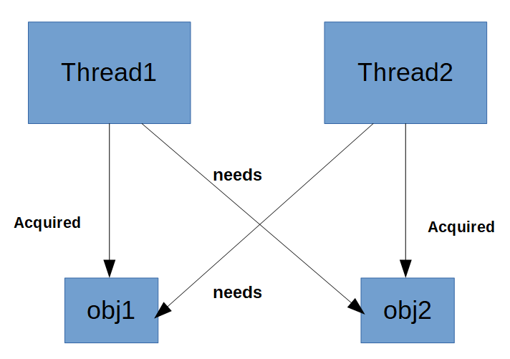
Проблема 2. Deadlock
Несмотря на то, что Lock помогает решить проблему с Race condition, он может привести к другой сложной ситуации, когда один поток ждет освобождение одного замка, а другой ждет освобождение от первого. Такое ожидание приводит к ситуации взаимного тупика - Deadlock.

Slide 24
Проблема 2. Deadlock
Программа зависает в ожидании разблокировки, которая никогда не произойдет. Также Deadlock произойдет при попытке заблокировать наш Lock повторно в том же потоке.
Решить проблему с Deadlock могут помочь различные механизмы синхронизации потоков. Один из них – Semaphore (Семафор).

Slide 25
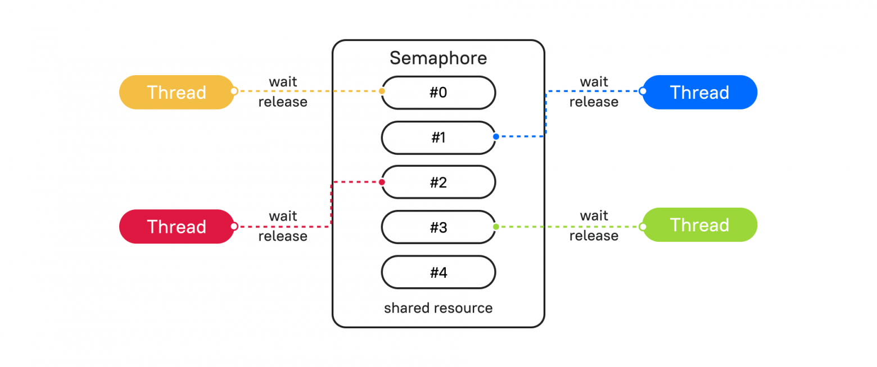
Решение. Semaphore

Slide 26
Когда и что выбирать?
Проблема - вычисления?
Да
-> multiprocessing
Нет
Проблема - ожидание I/O?
Нет
-> threading
(вероятно, дело в скорости I/O)
Да
-> asyncio

Slide 27
День Самоуправления 24'
Введение в асинхронное программирование
Параллелизм и потоки в Python

